Slide 1
DIAGNOSTYKA UKŁADÓW MECHANICZNYCH
Kierunek: I ME DU
Wykład 2a

Slide 2
Agenda
Metody przetwarzania i analizy sygnałów w diagnostyce
  Rodzaje sygnałów
  Analiza sygnałów w dziedzinie czasu.
  Miary sygnałów.
Zastosowanie transformaty Fouriera.
Analiza częstotliwościowa.
Spektrogramy.

Slide 3
Metody przetwarzania i analizy sygnałów w diagnostyce
Podział sygnałów
Sygnały
deterministyczne
losowe
okresowy
nieokresowy
niestacjonarny
stacjonarny
harmoniczny
nieharmoniczny
ergodyczny
nieergodyczny

Slide 4
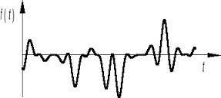
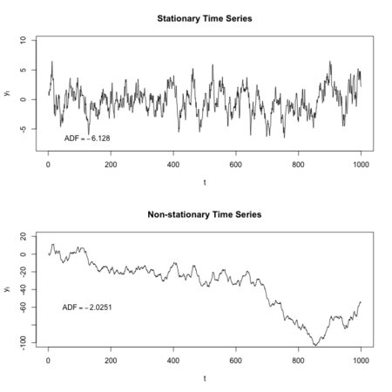
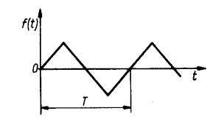
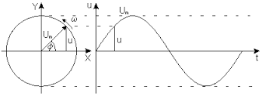
Metody przetwarzania i analizy sygnałów w diagnostyce
Sygnał nieokresowy Sygnał stacjonarny
Sygnał okresowy nieharmoniczny
Sygnał niestacjonarny
Sygnał okresowy harmoniczny

Slide 5
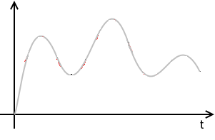
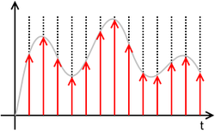
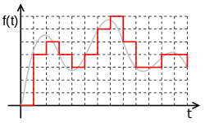
Metody przetwarzania i analizy sygnałów w diagnostyce
Podział sygnałów
Sygnały
ciągłe (analogowe)
dyskretne
cyfrowe

Slide 6
Metody przetwarzania i analizy sygnałów w diagnostyce
Sygnał ciągły – sygnał, który ma ciągłą dziedzinę, to znaczy jest zdefiniowany dla każdej wartości argumentu (najczęściej czasu) w skończonym lub nieskończonym przedziale.
Sygnał dyskretny – model wielkości zmiennej, która jest określona tylko w dyskretnych chwilach czasu. Najczęściej jest to sygnał powstały poprzez próbkowanie sygnału ciągłego.
Sygnał cyfrowy – sygnał, którego dziedzina i zbiór wartości są dyskretne. Jego odpowiednikiem o ciągłej dziedzinie i ciągłym zbiorze wartości jest sygnał analogowy.

Slide 7
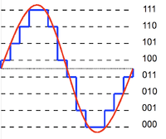
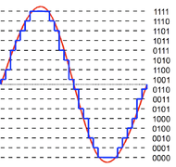
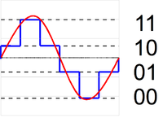
Metody przetwarzania i analizy sygnałów w diagnostyce
Porównanie sygnału analogowego (czerwony) z cyfrowym (niebieski)
kwantyzacja 2-bitowa kwantyzacja 3-bitowa kwantyzacja 4-bitowa

Slide 8
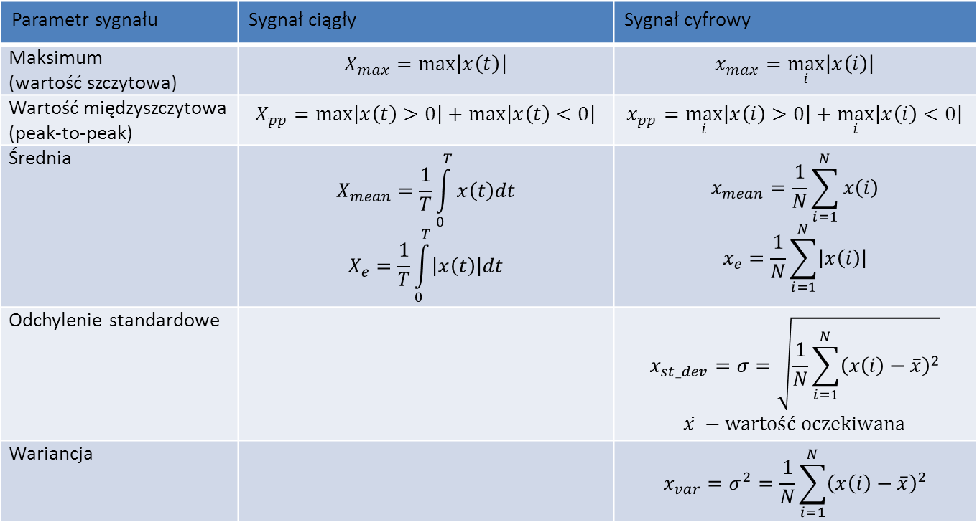
Metody przetwarzania i analizy sygnałów w diagnostyce
Parametry sygnału okresowego
Parametr sygnału | Sygnał ciągły | Sygnał cyfrowy
Maksimum (wartość szczytowa) | $$X_{max}=\max_{}\left|x\left(t\right)\right|$$ | $$x_{max}=\max_{i}\left|x\left(i\right)\right|$$
Wartość międzyszczytowa (peak-to-peak) | $$X_{pp}=\max_{}\left|x\left(t\right)>0\right|+\max_{}\left|x\left(t\right)<0\right|$$ | $$x_{pp}=\max_{i}\left|x\left(i\right)>0\right|+\max_{i}\left|x\left(i\right)<0\right|$$
Średnia | $$X_{mean}=\frac{1}{T}\int_{0}^{T}{x\left(t\right)dt}$$ $$X_{e}=\frac{1}{T}\int_{0}^{T}{\left|x\left(t\right)\right|dt}$$ | $$x_{mean}=\frac{1}{N}\sum_{i=1}^{N}{x\left(i\right)}$$ $$x_{e}=\frac{1}{N}\sum_{i=1}^{N}{\left|x\left(i\right)\right|}$$
Odchylenie standardowe |  | $$x_{st_dev}=σ=\sqrt{\frac{1}{N}\sum_{i=1}^{N}{{\left(x\left(i\right)−\overline{x}\right)}^{2}}}$$ $$\overline{x} −wartość oczekiwana$$
Wariancja |  | $$x_{var}=σ^{2}=\frac{1}{N}\sum_{i=1}^{N}{{\left(x\left(i\right)−\overline{x}\right)}^{2}}$$

Slide 9
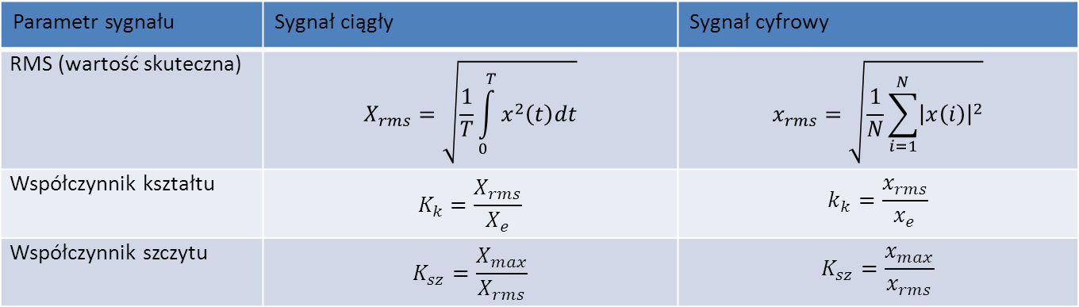
Metody przetwarzania i analizy sygnałów w diagnostyce
Parametry sygnału okresowego
Parametr sygnału | Sygnał ciągły | Sygnał cyfrowy
RMS (wartość skuteczna) | $$X_{rms}=\sqrt{\frac{1}{T}\int_{0}^{T}{x^{2}\left(t\right)dt}}$$ | $$x_{rms}=\sqrt{\frac{1}{N}\sum_{i=1}^{N}{{\left|x\left(i\right)\right|}^{2}}}$$
Współczynnik kształtu | $$K_{k}=\frac{X_{rms}}{X_{e}}$$ | $$k_{k}=\frac{x_{rms}}{x_{e}}$$
Współczynnik szczytu | $$K_{sz}=\frac{X_{max}}{X_{rms}}$$ | $$K_{sz}=\frac{x_{max}}{x_{rms}}$$

Slide 10
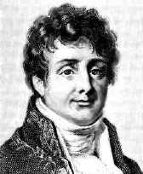
Zastosowanie transformaty Fouriera
Analiza częstotliwościowa – stosuje się ją do określenia składowych częstotliwościowych zawartych w przebiegu czasowym funkcji. W bardzo znacznym stopniu stosowana jest ona w przetwarzaniu sygnałów. Przedstawienie sygnału w dziedzinie częstotliwości nazywane jest widmem sygnału.
Podstawy analizy częstotliwościowej stworzył francuski matematyk
Jean Baptiste Joseph Fourier - są to szeregi Fouriera i transformacja
Fouriera. Analiza metodami Fouriera zarówno przy pomocy szeregów
trygonometrycznych, jak i transformacji jest jedną z najstarszych dzie-
dzin analizy matematycznej. W przypadku przetwarzania sygnałów
analiza częstotliwościowa dotyczy zarówno sygnałów analogowych,
jak i cyfrowych.
Dla sygnałów analogowych korzystamy z szeregu Fouriera bądź z całkowego przekształcenia Fouriera. W przypadku sygnałów cyfrowych do określenia składowych częstotliwościowych przebiegu czasowego używamy Dyskretnej Transformaty Fouriera.

Slide 11
Zastosowanie transformaty Fouriera
Transformatę Fouriera stosuje się do rozkładu sygnału okresowego na składowe harmoniczne

Slide 12
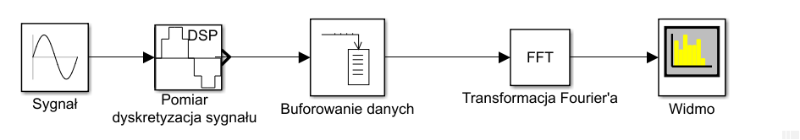
Analiza częstotliwościowa
częstotliwość próbkowania f_{S}
pojemność bufora
N
długość transformaty L
pasmo analizy: f_{S}/2
rozdzielczość częstotliwościowa: Δf=f_{S}/L
Jeśli N<L to brakujące dane przy wyliczaniu transformaty Fouriera są uzupełniane zerami

Slide 13
Analiza częstotliwościowa
Sygnał Asin(2πft)
A=1
f=1 Hz
Parametry analizy:
Czas pomiaru: 10 s
Częstotliwość próbkowania: 10 Hz
Rozmiar bufora: 100
Długość transformaty: 100
Rozdzielczość częstotliwościowa: 0.1 Hz
Rozmiar bufora jest równy długości transformaty
Częstotliwość mierzonego sygnału jest całkowitą wielokrotnością rozdzielczości częstotliwościowej

Slide 14
Analiza częstotliwościowa
zwiększenie pasma analizy częstotliwościowej
Sygnał Asin(2πft)
A=1
f=1 Hz
Parametry analizy:
Czas pomiaru: 5 s
Częstotliwość próbkowania: 20 Hz
Rozmiar bufora: 100
Długość transformaty: 100
Rozdzielczość częstotliwościowa: 0.2 Hz
Rozmiar bufora jest równy długości transformaty
Częstotliwość mierzonego sygnału jest całkowitą wielokrotnością rozdzielczości częstotliwościowej
Pasmo analizy zostało zwiększone, ale zmalała rozdzielczość częstotliwościowa

Slide 15
Analiza częstotliwościowa
„przeciek” widma
Sygnał Asin(2πft)
A=1
f=1 Hz
Parametry analizy:
Czas pomiaru: 8.33s
Częstotliwość próbkowania: 12 Hz
Rozmiar bufora: 100
Długość transformaty: 100
Rozdzielczość częstotliwościowa: 0.12 Hz
Rozmiar bufora jest równy długości transformaty
Częstotliwość mierzonego sygnału nie jest całkowitą wielokrotnością rozdzielczości częstotliwościowej –możliwe jest reprezentowanie jedynie częstotliwości o wartościach: 0, 0.12, 0.24, …, 0.96, 1.08, … -
Zjawisko „przecieku” widma: w widmie nie ma prążka odpowiadającego częstotliwości sygnału 1 Hz, zatem energia sygnału „przecieka” do innych prążków – najwięcej do najbliższych 1 Hz, najmniej do najdalszych

Slide 16
Analiza częstotliwościowa
niepełny bufor danych
Sygnał Asin(2πft)
A=1
f=1 Hz
Parametry analizy:
Czas pomiaru: 10 s
Częstotliwość próbkowania: 10 Hz
Rozmiar bufora: 90
Długość transformaty: 100
Rozdzielczość częstotliwościowa: 0.1 Hz
Rozmiar bufora jest mniejszy od długości transformaty – brakujące dane (10 próbek) są uzupełniane zerami
Częstotliwość mierzonego sygnału jest całkowitą wielokrotnością rozdzielczości częstotliwościowej
Uzupełnienie brakujących danych z bufora przez zera powoduje, że analizowany sygnał nie jest monoharmoniczny

Slide 17
Analiza częstotliwościowa
zwiększenie długości transformaty
Sygnał Asin(2πft)
A=1
f=1 Hz
Parametry analizy:
Czas pomiaru: 20 s
Częstotliwość próbkowania: 10 Hz
Rozmiar bufora: 200
Długość transformaty: 200
Rozdzielczość częstotliwościowa: 0.05 Hz
Rozmiar bufora jest równy długości transformaty
Wzrasta rozdzielczość częstotliwościowa
Częstotliwość mierzonego sygnału jest całkowitą wielokrotnością rozdzielczości częstotliwościowej
Wzrosła rozdzielczość częstotliwościowa

Slide 18
Analiza częstotliwościowa
zwiększenie długości transformaty
Sygnał Asin(2πft)
A=1
f=1 Hz
Parametry analizy:
Czas pomiaru: 10 s
Częstotliwość próbkowania: 10 Hz
Rozmiar bufora: 100
Długość transformaty: 200
Rozdzielczość częstotliwościowa: 0.05 Hz
Rozmiar bufora jest mniejszy od długości transformaty – brakujące dane (100 próbek) są uzupełniane zerami
Wzrasta rozdzielczość częstotliwościowa
Częstotliwość mierzonego sygnału jest całkowitą wielokrotnością rozdzielczości częstotliwościowej
Wzrosła rozdzielczość częstotliwościowa, ale uzupełnienie brakujących danych z bufora przez zera powoduje, że analizowany sygnał nie jest monoharmoniczny

Slide 19
Analiza częstotliwościowa
aliasing
Sygnał Asin(2πft)
A=1
f=1 Hz
Parametry analizy:
Czas pomiaru: 1 s
Częstotliwość próbkowania: 10 Hz
Rozmiar bufora: 10
Długość transformaty: 10
Rozdzielczość częstotliwościowa: 1 Hz
Pasmo analizy 5 Hz - nie występuje aliasing

Slide 20
Analiza częstotliwościowa
aliasing
Sygnał Asin(2πft)
A=1
f=1 Hz
Parametry analizy:
Czas pomiaru: 2 s
Częstotliwość próbkowania: 5Hz
Rozmiar bufora: 10
Długość transformaty: 10
Rozdzielczość częstotliwościowa: 0.5 Hz
Pasmo analizy 2.5 Hz - nie występuje aliasing

Slide 21
Analiza częstotliwościowa
aliasing
Sygnał Asin(2πft)
A=1
f=1 Hz
Parametry analizy:
Czas pomiaru: 4 s
Częstotliwość próbkowania: 2.5Hz
Rozmiar bufora: 10
Długość transformaty: 10
Rozdzielczość częstotliwościowa: 0.25 Hz
Pasmo analizy 1.25 Hz - nie występuje aliasing

Slide 22
Analiza częstotliwościowa
aliasing
Sygnał Asin(2πft)
A=1
f=1 Hz
Parametry analizy:
Czas pomiaru: 5 s
Częstotliwość próbkowania: 2Hz
Rozmiar bufora: 10
Długość transformaty: 10
Rozdzielczość częstotliwościowa: 0.2 Hz
Pasmo analizy 1 Hz – początek aliasingu

Slide 23
Analiza częstotliwościowa
aliasing
Sygnał Asin(2πft)
A=1
f=1 Hz
Parametry analizy:
Czas pomiaru: 13.33 s
Częstotliwość próbkowania: 0.75 Hz
Rozmiar bufora: 10
Długość transformaty: 10
Rozdzielczość częstotliwościowa: 0.075 Hz
Zbyt rzadko próbkowany sygnał o częstotliwości 1 Hz „udaje” sygnał o niższej częstotliwości 0.25 Hz – „wydarzenia” pomiędzy pomiarami nie są widoczne w wynikach analizy (do tego w prezentowanych wynikach dochodzi jeszcze zjawisko „przecieku” widma)

Slide 24
Podsumowanie
Pasmo analizy częstotliwościowej jest równe połowie częstotliwości próbkowania. Aby „zobaczyć” w widmie sygnały o wyższych częstotliwościach, należy zwiększyć częstotliwość próbkowania, czyli mierzyć sygnał odpowiednio często, żeby szybkozmienny sygnał nie „ukrył” się pomiędzy chwilami, w których następuje pomiar.
Jeśli rozmiar bufora jest mniejszy od długości transformaty to brakujące dane są uzupełniane zerami, ale wówczas zmienia to zawartość częstotliwościową sygnału.
Jeśli częstotliwość mierzonego sygnału jest całkowitą wielokrotnością rozdzielczości częstotliwościowej, to wówczas nie występuje zjawisko „przecieku” – sygnał jest reprezentowany przez jeden prążek o częstotliwości dokładnie odpowiadającej częstotliwości mierzonego sygnału
W praktyce nie wiadomo jaki sygnał jest mierzony – gdyby to było wiadome, pomiar nie byłby potrzebny. Zatem aby „trafić” możliwie blisko częstotliwości mierzonego sygnału, rozdzielczość częstotliwościowa powinna być jak najlepsza. Rozdzielczość częstotliwościową poprawia się przez wydłużenie transformaty (zwiększenie L), natomiast samo zwiększenie częstotliwości próbkowania pogarsza rozdzielczość częstotliwościową.

Slide 25
Podsumowanie
Zjawisko przecieku można minimalizować przez:
- poprawę rozdzielczości częstotliwościowej (wydłużenie transformaty Fouriera) tak aby częstotliwość sygnału rzeczywistego miała „szansę trafić”
w dopuszczalne prążki, lub
- przez stosowanie okien czasowych (miało to duże znaczenie dawniej, gdy technika pomiarowo-analityczna miała niskie parametry i wyliczanie długiej transformaty Fouriera zajmowało zbyt dużo czasu)
Zjawisko aliasingu polega na przenoszeniu składowych sygnałów o częstotliwości większej niż częstotliwość próbkowania f_{S} do widma ograniczonego do f_{S} /2.

Slide 26

Analiza częstotliwościowa
$$sygnał=\sum_{i=1}^{n}{A_{i}sin\left(2πf_{i}t\right)}$$
$$i=1,3,5,7,…$$
$$A_{i}=\frac{1}{i}$$
$$f_{i}=i$$

Slide 27
Analiza częstotliwościowa
$$sygnał=\sum_{i=1}^{n}{A_{i}sin\left(2πf_{i}t\right)}$$
$$i=1,3,5,7,…$$
$$A_{i}=\frac{1}{i}$$
$$f_{i}=i$$

Slide 28
Analiza częstotliwościowa
$$sygnał=\sum_{i=1}^{n}{A_{i}sin\left(2πf_{i}t\right)}$$
$$i=1,3,5,7,…$$
$$A_{i}=\frac{1}{i}$$
$$f_{i}=i$$

Slide 29
Analiza częstotliwościowa
$$sygnał=\sum_{i=1}^{n}{A_{i}sin\left(2πf_{i}t\right)}$$
$$i=1,3,5,7,…$$
$$A_{i}=\frac{1}{i}$$
$$f_{i}=i$$

Slide 30
Analiza częstotliwościowa
$$sygnał=\sum_{i=1}^{n}{A_{i}sin\left(2πf_{i}t\right)}$$
$$i=1,3,5,7,…$$
$$A_{i}=\frac{1}{i}$$
$$f_{i}=i$$

Slide 31
Analiza częstotliwościowa
$$sygnał=\sum_{i=1}^{n}{A_{i}sin\left(2πf_{i}t\right)}$$
$$i=1,3,5,7,…$$
$$A_{i}=\frac{1}{i}$$
$$f_{i}=i$$

Slide 32
Analiza częstotliwościowa
$$sygnał=\sum_{i=1}^{n}{A_{i}sin\left(2πf_{i}t\right)}$$
$$i=1,3,5,7,…$$
$$A_{i}=\frac{1}{i}$$
$$f_{i}=i$$

Slide 33
Analiza częstotliwościowa
$$sygnał=\sum_{i=1}^{n}{A_{i}sin\left(2πf_{i}t\right)}$$
$$i=1,3,5,7,…$$
$$A_{i}=\frac{1}{i}$$
$$f_{i}=i$$

Slide 34
Analiza częstotliwościowa
$$sygnał=\sum_{i=1}^{n}{A_{i}sin\left(2πf_{i}t\right)}$$
$$i=1,3,5,7,…$$
$$A_{i}=\frac{1}{i}$$
$$f_{i}=i$$

Slide 35
Spektrogramy
Spektrogram – wykres widma amplitudowego sygnału dla każdej chwili t, dla której sygnał jest określony.
Konstruuje się go dzieląc cały sygnał na części, dla których obliczone amplitudy składowych harmonicznych są wartościami spektrogramu. Argumentami są więc częstotliwość i czas.

Slide 36
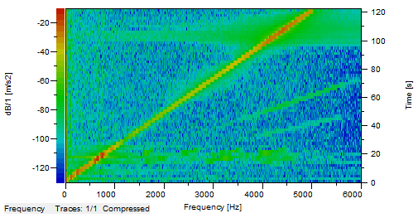
Spektrogramy
Często wykres jest redukowany do dwóch wymiarów i wtedy intensywność jest oznaczana poprzez np. kolor czy odcień szarości.

Slide 37
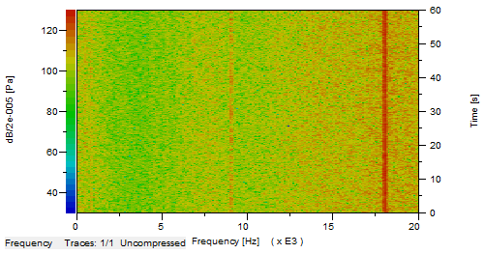
Spektrogramy
Często wykres jest redukowany do dwóch wymiarów i wtedy intensywność jest oznaczana poprzez np. kolor czy odcień szarości.

